Slide 1
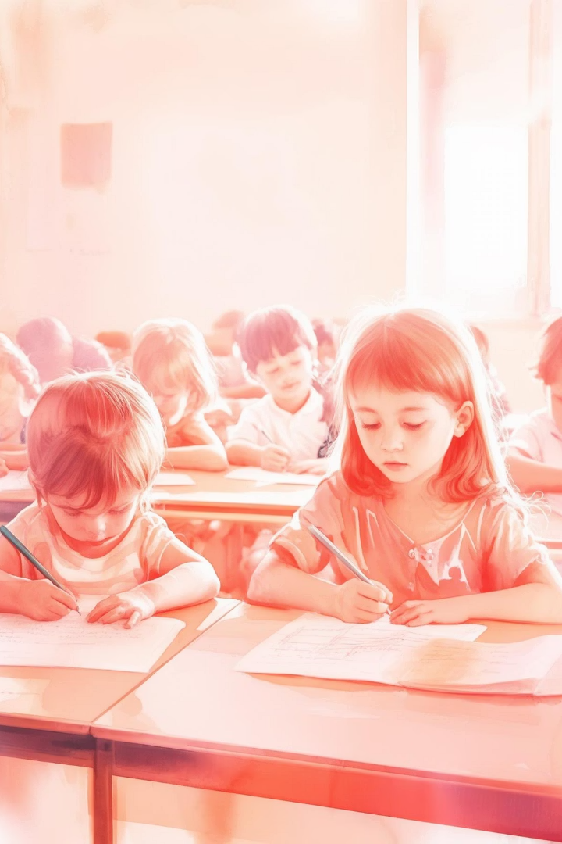
Методика роботи над учнівськими творами в початковій школі
Психолого-педагогічні дослідження показують, що до 6-7 років дитина готова зв’язно висловлювати думки, однак системна робота потрібна для розвитку мовлення як пізнавальної функції. Починаючи з першого класу, учні вчаться розуміти текст, визначати його структуру, поєднувати частини, розвиваючи зв’язне мовлення.
Робота з твором включає вираження почуттів, думок і потреб у письмовій формі. Це важливий етап формування мовної і творчої компетенції молодших школярів, що підпорядковує всі інші мовленнєві вправи.
Учнівський твір — це ключовий засіб розвитку зв’язного мовлення у початковій школі. Він формує уміння виражати думки, почуття та відображати особистий життєвий досвід у письмовій формі. Педагог має враховувати готовність дітей сприймати та створювати тексти, використовуючи системний підхід.

Slide 2
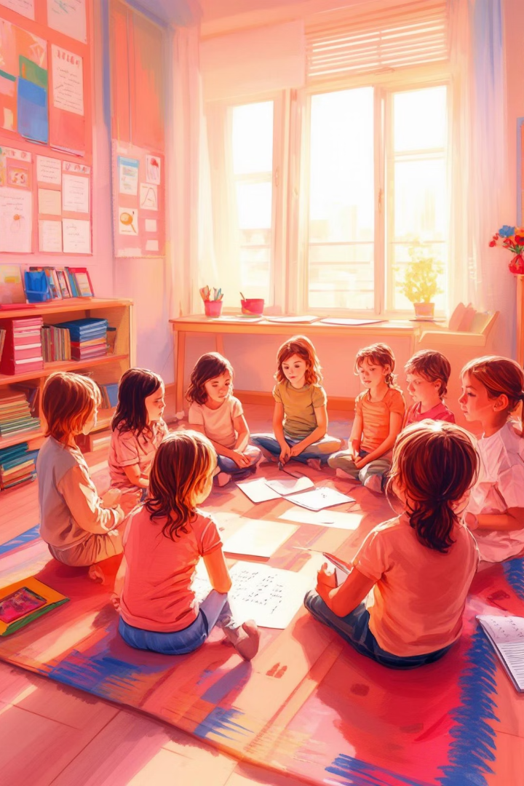
Психолого-педагогічні аспекти роботи з твором
Готовність мовлення
Розвиток зв’язного мовлення
До 6-7 років дитина вміє зв’язно говорити, але не завжди опановує мовлення як плануючу функцію без системної роботи в школі.
Учні початкової школи вчаться розуміти структуру тексту, визначати план, критично оцінювати та висловлювати власну позицію.
Роль твору
Твір — важливий вид роботи для розвитку письмового мовлення, який об’єднує інші вправи, як-от перекази та диктанти.

Slide 3
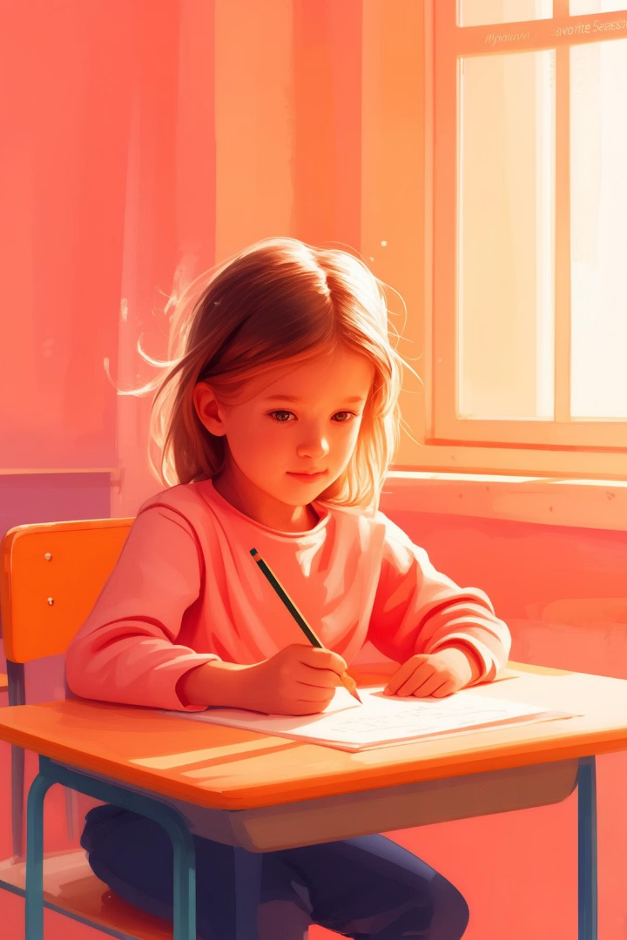
Значення та поняття учнівського твору
Що таке твір?
Функції твору
Вираження думок, вражень та почуттів у письмовій формі на задану або обрану тему.
Розвиває зв’язне мовлення, допомагає навчатися переказам, диктантам і творчим завданням.
Навички, що формуються
Уміння планувати, критично оцінювати, добирати лексичні засоби, будувати складні речення.

Slide 4
Класифікація учнівських творів за М.Р. Львовим
За джерелом матеріалу
За способом виконання
За типами мовлення
Пережите, побачене, почуте
Усні
Розповідь
Робота, екскурсії, ігри
Письмові
Опис
Книжний матеріал, картини, фільми
За ступенем самостійності
Роздум
За стилем мовлення
Колективні
Художній
Напівсамостійні
Офіційно-діловий
Самостійні
Публіцистичний

Slide 5
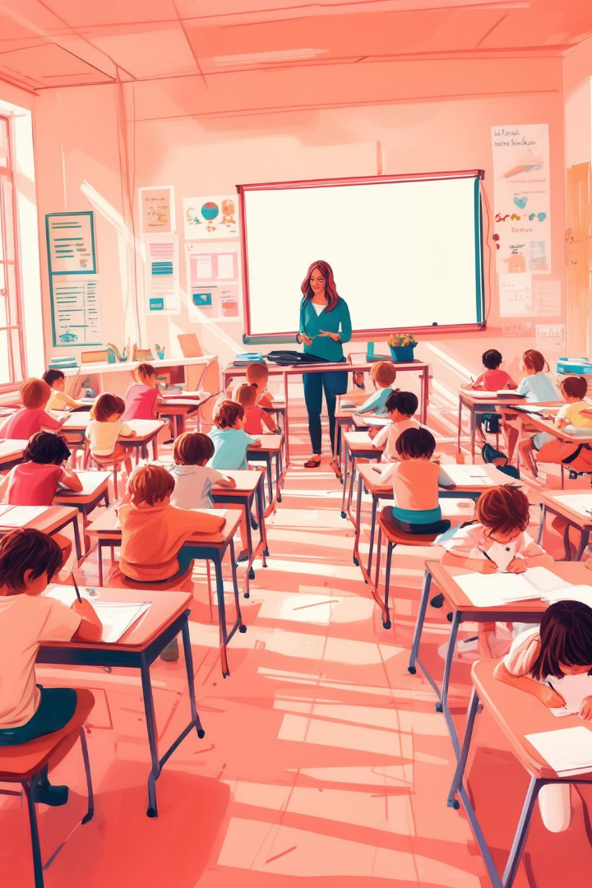
Етапи роботи над учнівським твором
Підготовчий етап
У 1-2 класах: усні розповіді, записи окремих слів і речень. Колективна підготовка тексту.
Поступове зростання самостійності
У 3 класі учні працюють індивідуально, а у 4 класі вибирають теми творів самостійно.
Розвиток жанрів
Розповідь переважає, опис і міркування набувають більшого значення з віком.

Slide 6
Особливості роботи з різними видами творів
Опис картини
Вимагає уваги до композиції, символіки, настрою, учнів 4 класу вчать деталізувати.
2
Твір-розповідь
По серії малюнків або за однією картиною, формує послідовність подій.
1
3
Твір-загадка
Спостереження за будовою загадки, створення власних зразків.

Slide 7
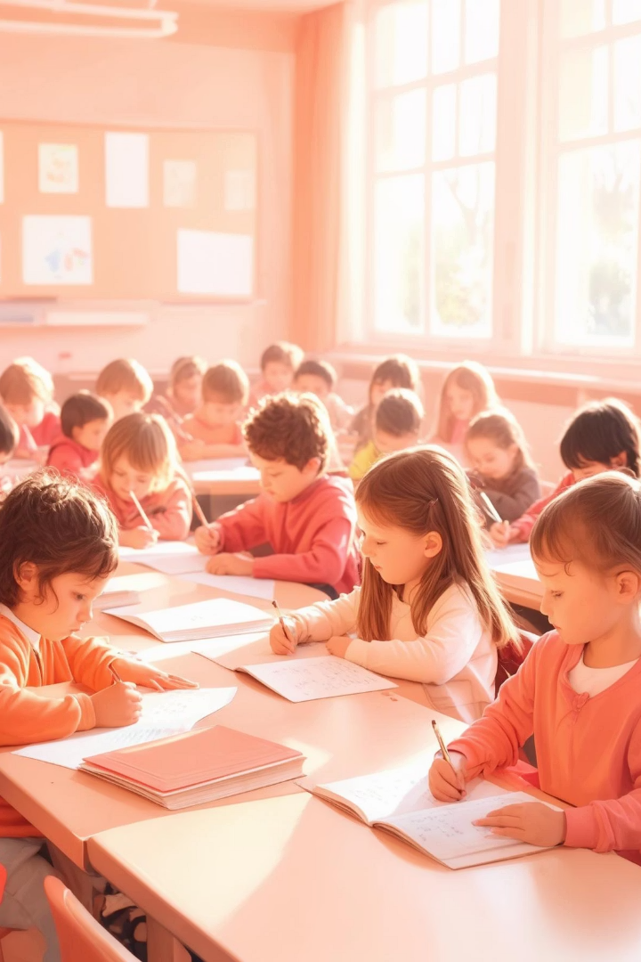
Підготовча робота до написання творів
Обговорення та формулювання теми
Накопичення та аналіз матеріалу
Теми обирають відповідно до інтересів, уникаючи широкого переліку фактів.
Спостереження, екскурсії, читання, добір лексики, складання плану твору.
Складання плану твору
Прості плани з 3-5 пунктів, у вигляді запитань чи речень, іноді готовий план для початківців.

Slide 8
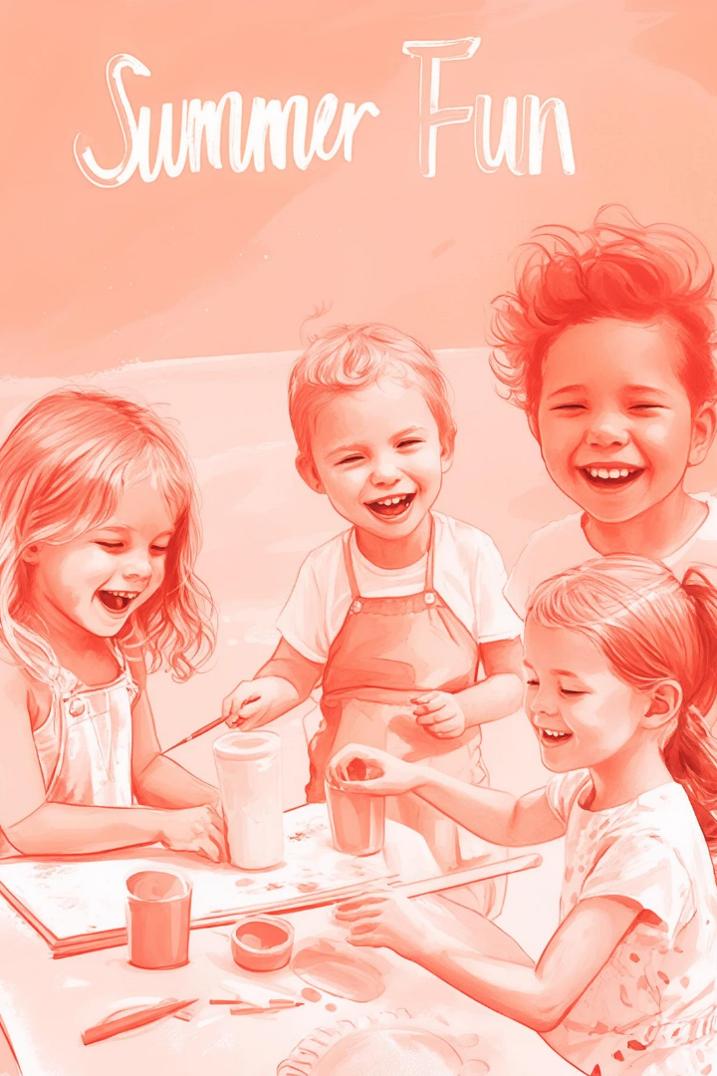
Психоемоційна підготовка учнів до творів
Емоційний фон
Візуальна та музична підтримка
Підйом емоцій сприяє ясності думки; важлива роль почуттів і переживань у творчості.
Картини, екскурсії, музика створюють образи і фантазії для творів.
Унаочнення та гармонія
Підбір ілюстрацій та атрибутів, які підсилюють тему уроку без відволікання уваги.

Slide 9
Робота з лексикою та мовними засобами
Вибір слів
Педагог керує процесом засвоєння лексики, щоб уникнути хаотичного вивчення.
Стилістичні фігури
Застосування порівнянь, метафор, синонімів, антонімів для збагачення тексту.
Робота над помилками
Використання словників синонімів, корекційних вправ і інтерактивних стендів.

Slide 10
Критерії та норми оцінювання
учнівських творів
Оцінювання змісту
Оцінювання мовлення
Відповідність темі
Мовленнєве оформлення
Достовірність та точність
Орфографічна та пунктуаційна грамотність
Послідовність викладу
Рівень багатства словника
Цінуються як змістова повнота, так і мовні навички, а окремі помилки можуть виправлятись без зниження оцінки, щоб підтримати творчість дітей.

Slide 11
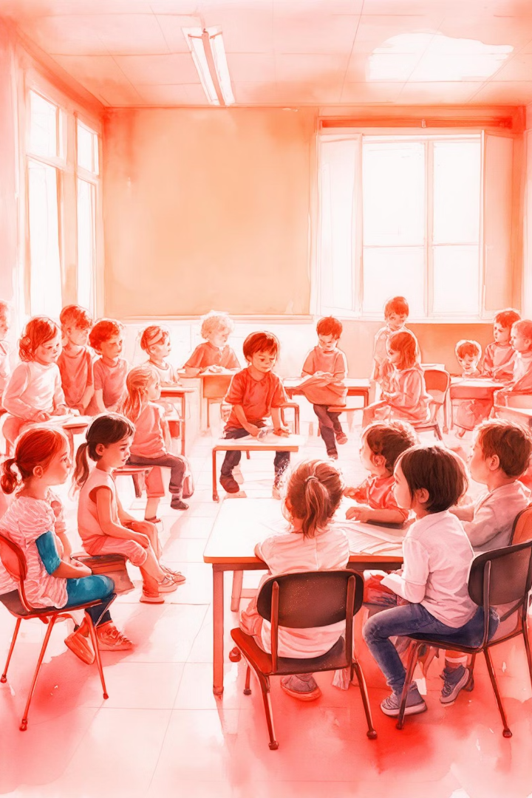
Критерії оцінювання учнівських творів
Рівень
Оцінка
Характеристика
Початковий
1-3
Окремі речення, обмежена лексика, помилки
Середній
4-6
Певна зв’язність, порушення послідовності, помилки
Достатній
7-9
Правильна структура тексту, але без власної думки, можливі повтори
Високий
10-12
Логічне і багате мовлення, аргументація, мінімальні помилки

Slide 12
Особливості організації уроку з написання твору
Написання та перевірка
Опрацювання матеріалу
Самостійна робота учнів, перевірка творів, читання вголос, корекція і підсумок уроку
Підготовчі етапи
Колективна робота, робота з опорними словами, складання плану, слухання зразка твору
Актуалізація уявлень, читання віршів, слухання музики, оголошення теми
Такий структурований підхід сприяє формуванню мовленнєвої самостійності, розвитку літературних навичок і позитивному відношенню до навчання.

Slide 13
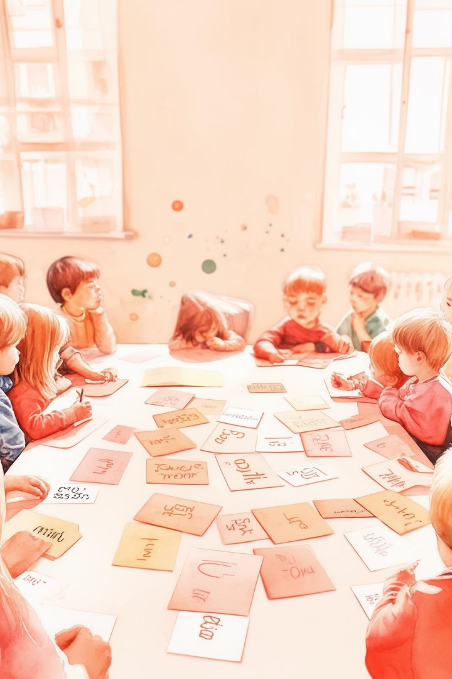
Структура уроку з написання твору та рекомендації
Оголошення та обговорення теми
Визначення мети твору відповідно до інтересів учнів.
Робота з матеріалом і лексикою
Опрацювання словникового запасу, бесіди, складання плану.
Написання та корекція твору
Самостійне формулювання тексту, перевірка, виправлення помилок.
Підсумок і заохочення
Читання кращих творів, мотивація до творчої діяльності.

